Slide 1


Marcas solicitadas por la Webpi (SAPI)
Noviembre 2023
NB

Slide 2

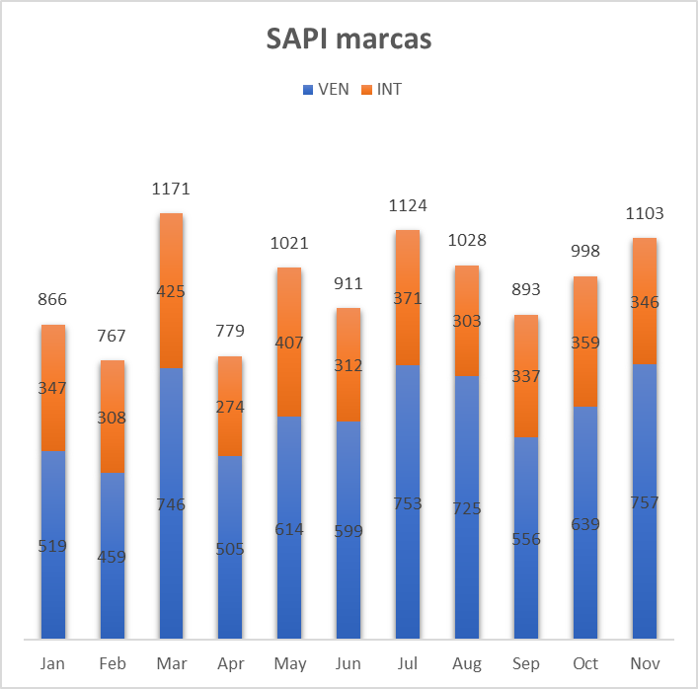
2022
2023
Total: 12144
Total: 10661

Slide 3
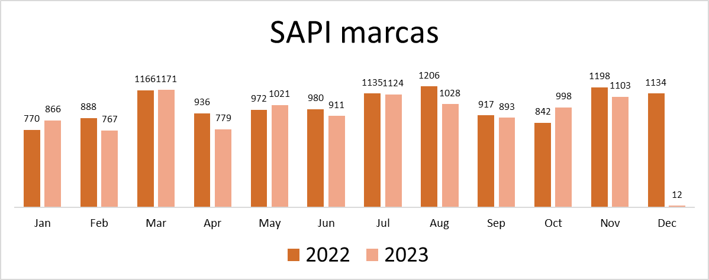

Slide 4

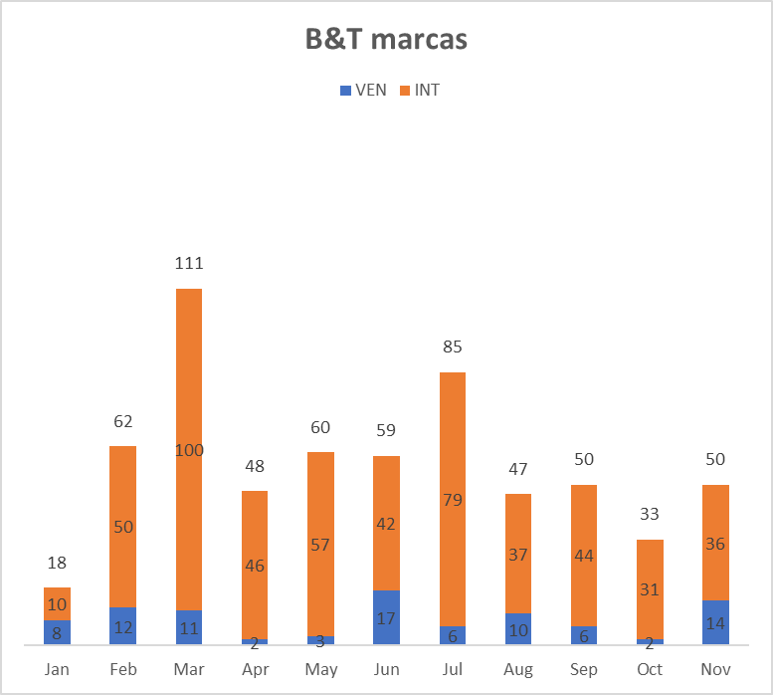
2022
2023
Total: 832
Total: 623

Slide 5
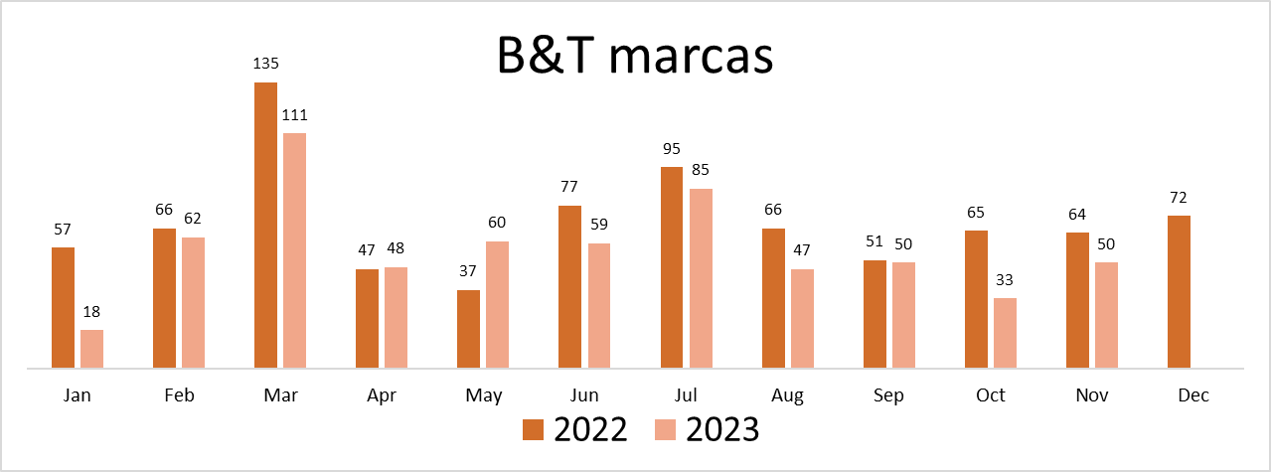

Slide 6
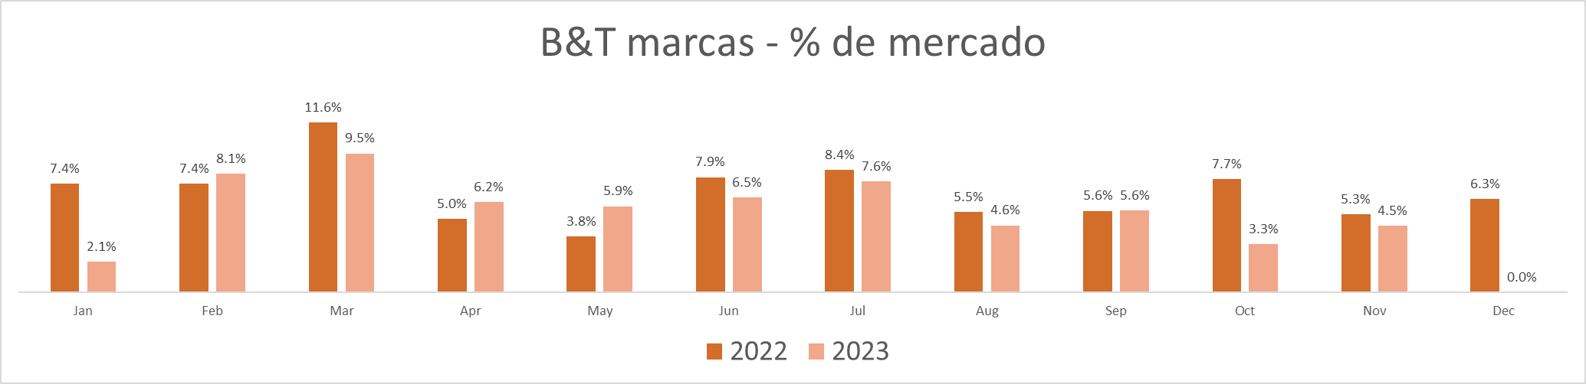

Slide 7
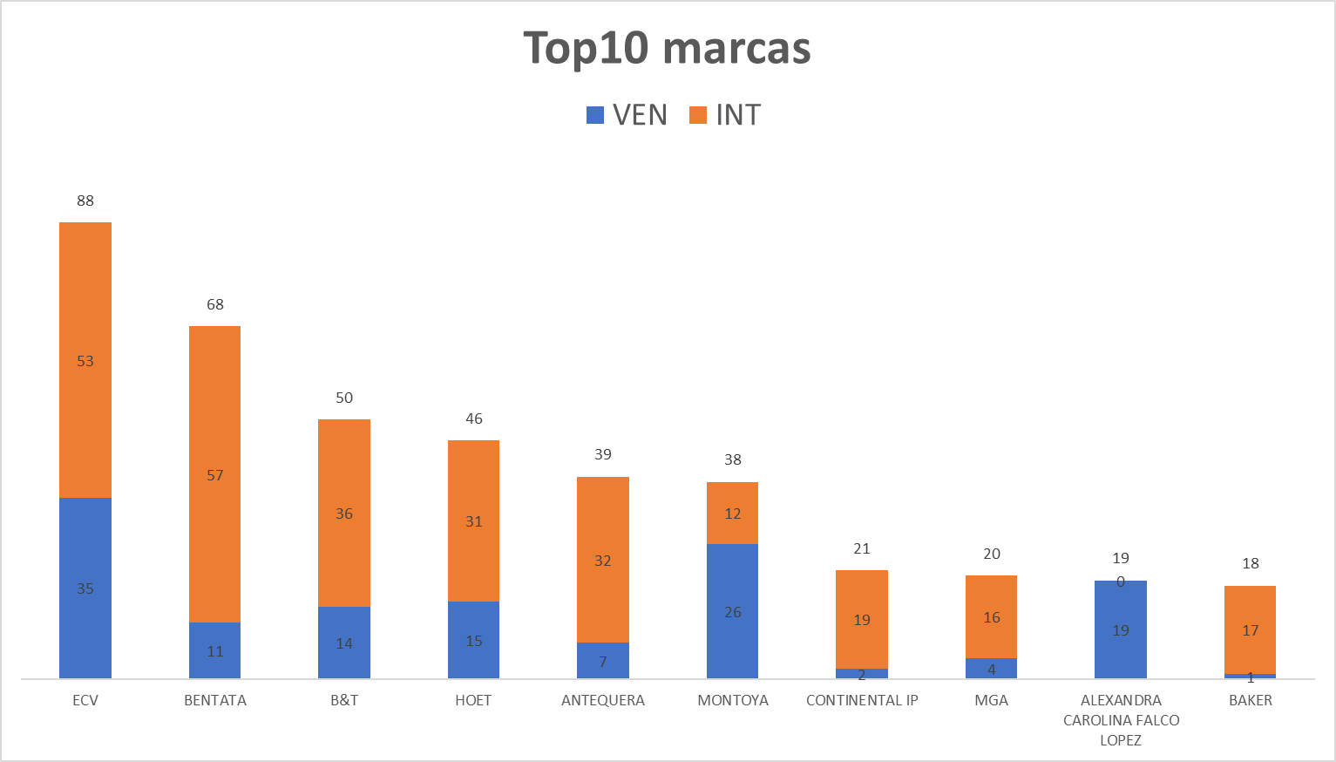
Noviembre 2023

Slide 8
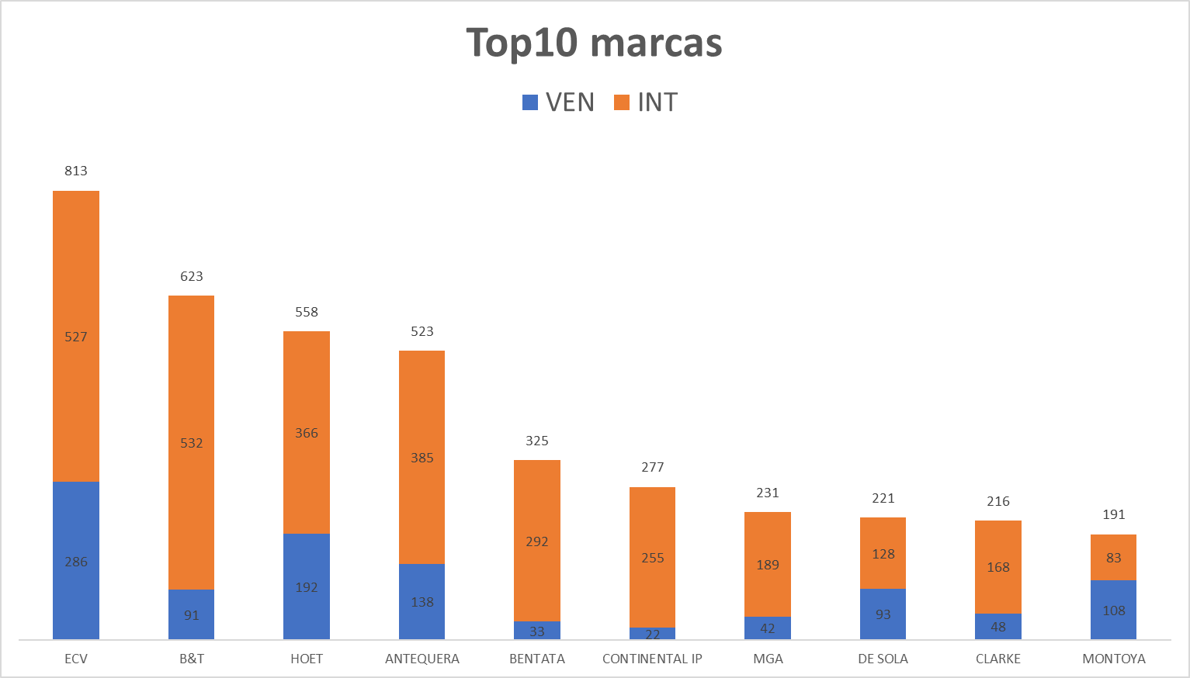
Enero-Noviembre 2023

Slide 9
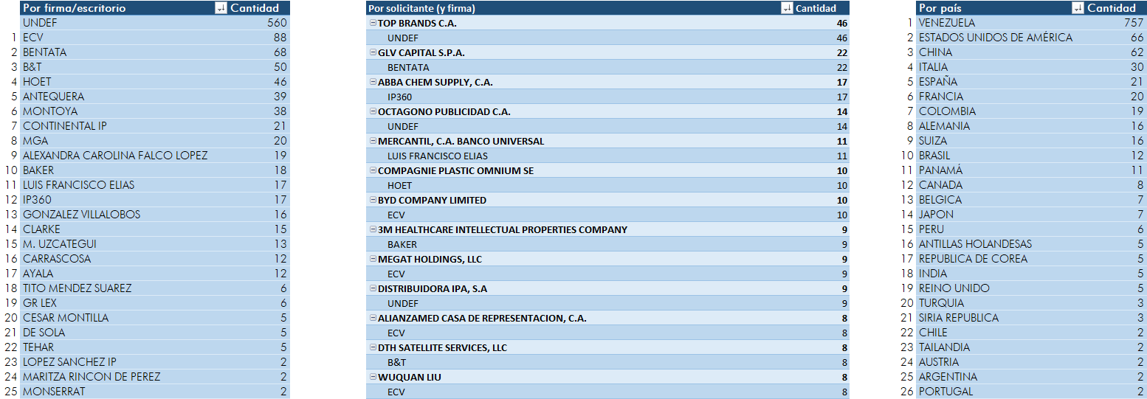
Noviembre 2023

Slide 10
Patentes solicitadas por la Webpi (SAPI)
Noviembre 2023
NB

Slide 11

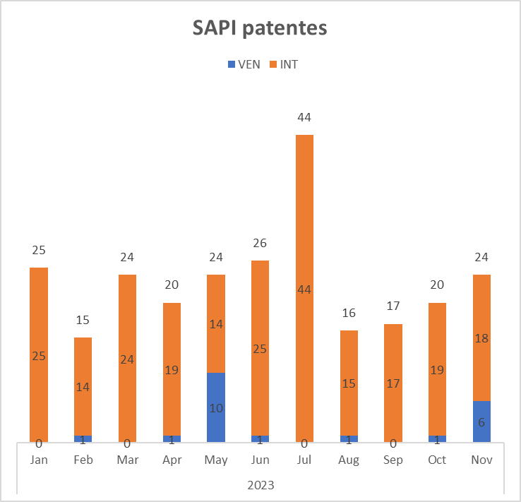
2022
2023
Total: 273
Total: 256

Slide 12
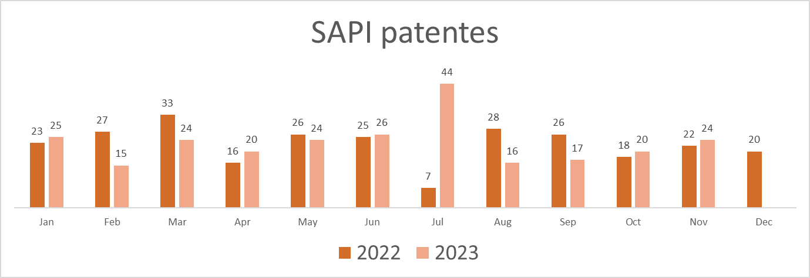

Slide 13

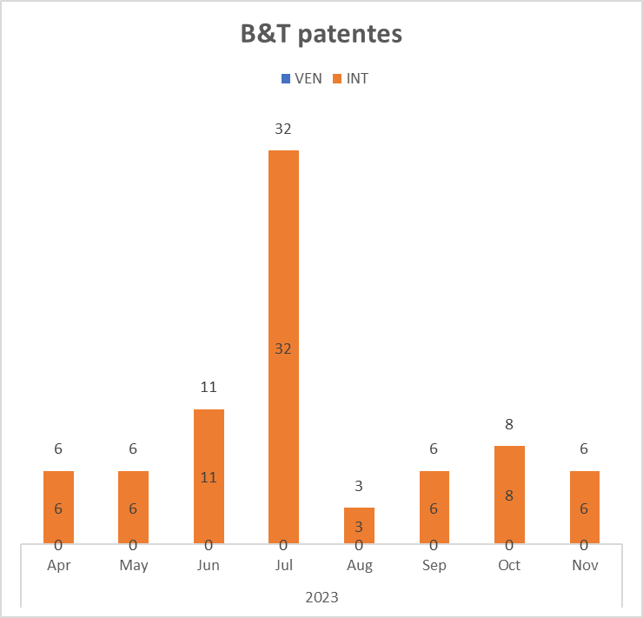
2022
2023
Total: 12
Total: 78

Slide 14
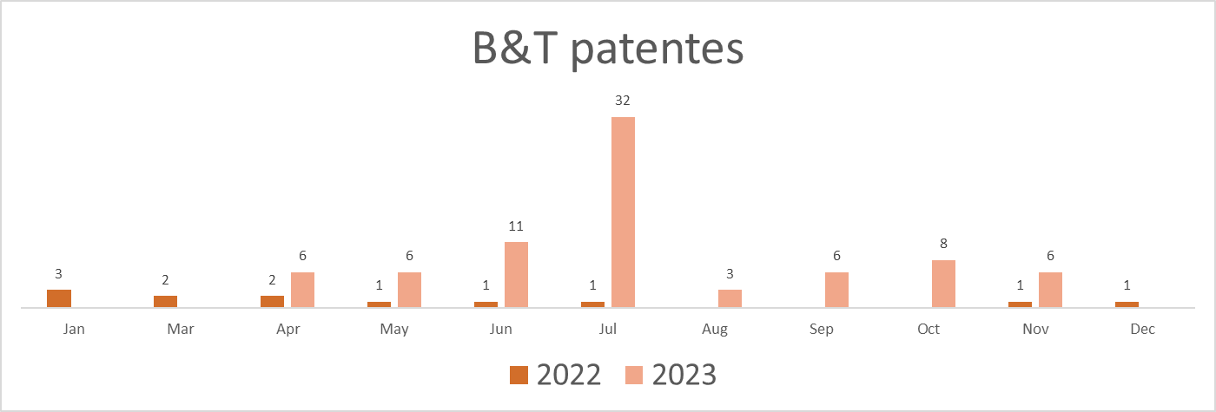

Slide 15
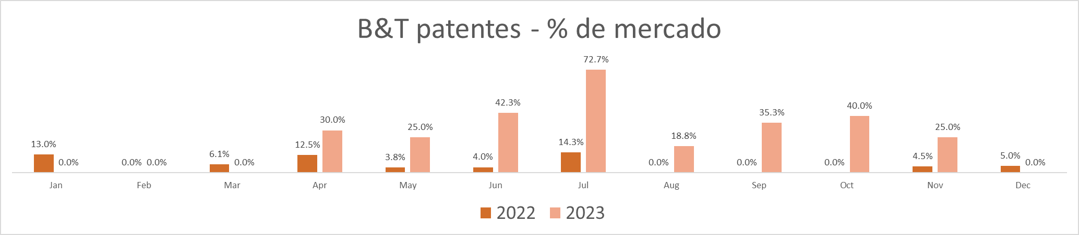

Slide 16
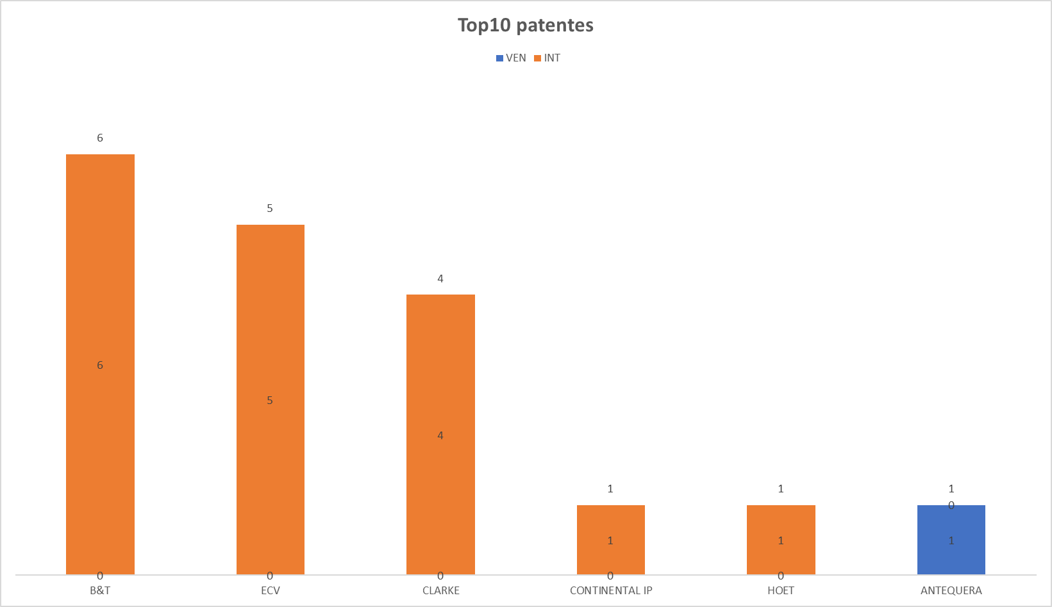
Noviembre 2023

Slide 17
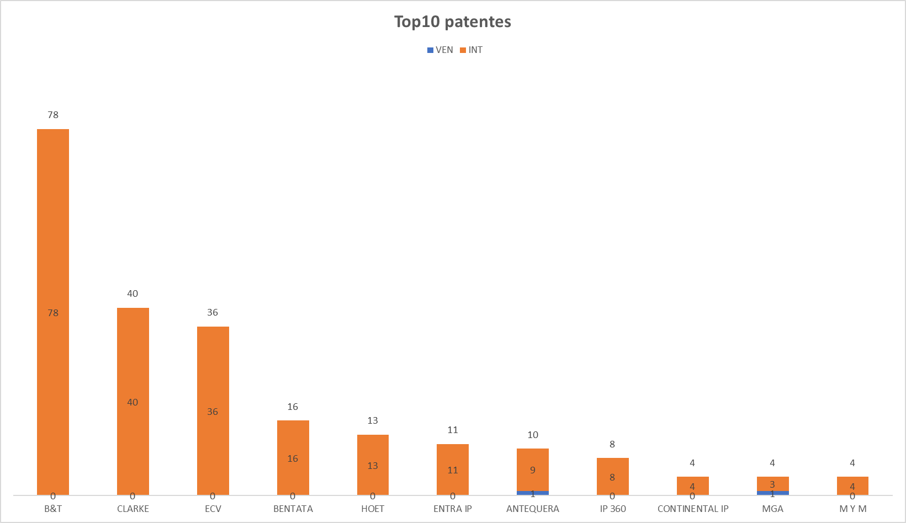
Enero-Noviembre 2023

